Slide 1

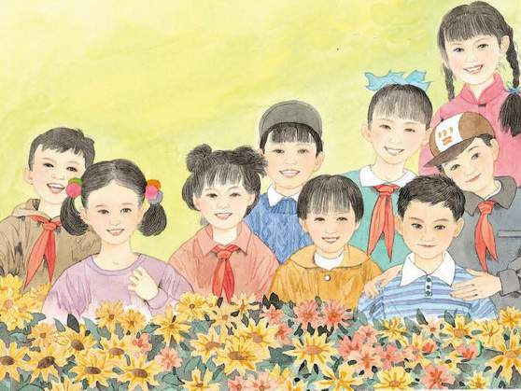
苏教版 六年级 语文 上册 第六组
18 给家乡孩子的信

Slide 2


巴金简介
巴金(1904.11.25—2005.10.17)原名李尧棠，祖籍浙江嘉兴，生于四川成都一个官宦家庭。五四运动中接受民主主义和无政府主义思潮。
家乡孩子想念他，都写信给他。今天，我们就来学习他87岁时写给家乡孩子的一封回信。

Slide 3

我能行
ɡuō
juān
liànɡ
xiàn
郭
娟
谅
羡
姓郭
娟秀
原谅
羡慕
Notes:
用鼠标点击生字，依次出现该字的拼音和组词。

Slide 4
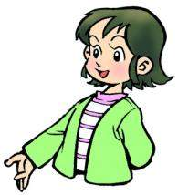
我理解
争先恐后：抢着向前，唯恐落后。
奉献：恭敬地交付，呈献。
羡慕：看见别人有某种长处、好处或有利条件而希望自己也有。

Slide 5
自由读课文，说说每个自然段的意思。
（1）写孩子们的信给巴金爷爷带来了温暖。
（2）写为了不让孩子们失望，巴金爷爷带病写了这封回信，代替他和孩子们见面。
（3）写巴金爷爷认为自己是一个平凡的人，但仍要让自己的生命开花。

Slide 6
自由读课文，说说每个自然段的意思。
（4）写巴金爷爷认为自己的时间有限了，他十分珍惜每分每秒。
（5）写巴金爷爷希望孩子们珍惜时间，好好学习。
（6）写他对孩子们的祝福。

Slide 7
齐读第一段思考：家乡孩子写40封信，给巴金怎样的感受？在文中找一找答案。
“我数了数，一共40封，好像你们都站在我面前，争先恐后，讲个不停，好不热闹。”

Slide 8
巴金爷爷用“争先恐后”“讲个不停”“好不热闹”这三个词语，让我们联想到四十个孩子围着他叽叽喳喳说话的热闹场面，写出了巴金爷爷收到的信之多、内容之丰富。

Slide 9
87岁的巴金爷爷写信容易吗？自读课文第二段，找出有关句子。
我有病，写字困难，提着笔的手不听指挥，不要说给每个同学写一封信，或者像五年级郭小娟同学所要的那样一小段话，就只给你们大家回一封信也十分吃力，有时候一支笔在我手里有千斤重。

Slide 10
画出最能表达巴金爷爷思念孩子们的句子。
我多么想看见你们天真的笑脸，多么想听见你们歌唱般的话语，但是，我没有体力和精力支持这样一次的长途旅行。
巴金爷爷因他不能回家乡而感到内疚，两个“多么”充分体现了巴金爷爷对孩子们的思念之情。
同学们用“多么……多么……”口头造句。

Slide 11

小组讨论
巴金是普通人吗？他只把自己当作普通人说明了什么？
我们从巴金爷爷的介绍中已经知道了他是“五四”以来的著名作家，创作了大量的小说、散文、游记等文学作品，翻译了许多外国作品，在国际上享有崇高的声誉。

Slide 12
小组讨论
巴金是普通人吗？他只把自己当作普通人说明了什么？
巴金爷爷虽然是享誉世界文坛的名人，但他却把自己当作普通人。他希望再活一次，重新学习、重新工作，让生命更有意义。可见他品德多么高尚啊！

Slide 13
巴金为什么写作？默读课文，找出相关的句子。
我写作不是我有才华，而是我有感情，对我的祖国和同胞有无限的爱，我用作品表达我的这种感情。
请同学们用带点的词语口头造句。

Slide 14
这句话既写出了巴金爷爷创作的动力——为表达对祖国和同胞们的爱而创作，还说明文学作品之所以成功，是源于作者心中充满着无限的爱，只有爱才能感动读者拨动心弦。

Slide 15
理解“让生命开花”的含义。
“开花”并非指自然意义上的开花，而是指人生放出光彩。这是巴金爷爷希望“重新学习”“重新工作”的目的，归根到底是为他人、为社会贡献力量。由此可见，巴金爷爷的人格之伟大。

Slide 16

文中哪一句表达了“让生命开花”的意思。
生命的意义在于奉献而不在于享受。
请同学们齐读这句话。

Slide 17

读一读
同学们有感情地齐读第四段，体会爷爷珍惜生活，让生命开花结果的美好感情。

Slide 18
讨论：我们生存需要什么？要使自己活得有价值、有意义，我们应该怎么做？
为别人奉献爱，为别人付出精力，为别人花费时间，同情别人，生命才会开花结果。

Slide 19
自学课文第五段：
1．读读并思考：这一段主要写了什么？
2．用亲切的语气朗读课文，把巴金爷爷对孩子们真诚关怀的情感读出来。

Slide 20
学习书信：
1.书信的格式分五个部分：称呼、正文、结尾、署名和日期。
2.对照课文，指明书信的五个组成部分。

Slide 21

书信的格式包括个五部分：
称呼、正文、结尾、署名、日期。
亲爱的同学们（称呼）：
谢谢你们写信我…………………………
………………………………………………………………………………………………………………………………………………………………………。（正文）
我真诚地祝福你们。（结尾）
署名
日期

Slide 22
书信的格式
一般分为6点 ：
1、称呼——顶格写
2、问好——第2行开头要空两格
3、正文
4、祝福语——写完正文后的下一行要空两格
5、署名——倒数第2行的右边
6、日期

Slide 23

理解下列句子的深意：
我写作不是我有才华，而是我有感情，对我的祖国和同胞有无限的爱，我用作品表达我的这种感情。
答：这句话写出了自己无限的创作动力是源于作者心中充满了无限的爱，只有爱才能感动读者，拨动心弦。

Slide 24

阅读下面的句子，说说加点的词语能不能省略
1、无论如何，我不能使家乡的孩子们失望，我终于拿起了笔。
答：“终于”是不可以去掉的。“终于”强调了巴金爷爷在提笔写字非常困难的情况下，坚持着给孩子们回信，表现了巴金对家乡孩子们的喜爱和想念。

Slide 25
2、我思索，我追求，我终于明白生命的意义在于奉献而不在于享受。
答：“终于”不可以去掉。这个“终于”强调了巴金爷爷对生命意义的感悟是经过种种努力“思索”“追求”之后得来的。

Slide 26
课文小结
为着社会，为着他人，活着才有光彩，正如巴金爷爷一生恪守的信条：生命的意义在于奉献，而不在于享受。正是这样不断地释放自己的能量，贡献自己的精力，创作了大量的文学作品，向社会提供了无限的精神食粮，实现了自己的人生价值。

Slide 27

“好喜欢”等于“好不喜欢”
（都是“很喜欢”的意思）；
“好热闹”等于“好不热闹”
（都是“很热闹”的意思）；
“好容易”等于“好不容易”
（这回却变成都是“很不容易”
的意思了）
“差点儿摔倒”等于“差点儿没摔倒”
（都是“险些儿摔倒”的意思）。

Slide 28
为什么会有这种语言现象呢？
一句话，这是语言的约定俗成。
吕叔湘、朱德熙两位先生在
《语法修辞讲话》一书中把它们称为
“习惯语”。并说：“有些话虽然用严
格的逻辑眼光来分析有点说不过去，但
是大家都这样说，都懂得它的意思，听
的人和说的人中间毫无隔阂，毫无误会。
站在语法的立场上，就不能不承认它是正
确的。”

Slide 29

课外作业
1.同学们给巴金爷爷写一封信。
2.完成课后练习二。

Slide 30
再见!

